Slide 1
2023 졸업프로젝트 3D Object Detection
2023. 06. 23. ~ 2023. 07. 28.
신상윤, 윤성우

Slide 2
목차
진행 사항
SECOND 모델에서의 데이터 흐름을 통해 모델 파악하기
모델 변경 실습
아이디어 제시
향후 계획
피드백 및 질문

Slide 3
SECOND 모델에서의 데이터 흐름을 통해 모델 파악하기
Point Cloud Grouping
Voxelwise Feature Extractor
Sparse Convolutional Middle Extractor
Region Proposal Network
MeanVFE
VoxelBackBone8x
BaseBEVBackbone
HeightCompression
AnchorHeadSingle

Slide 4
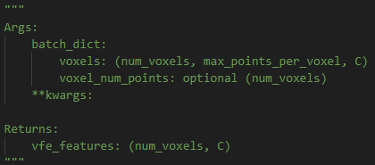

SECOND 모델에서의 데이터 흐름을 통해 모델 파악하기 - MeanVFE
['voxels'] → voxel 안에 들어있는 point 정보 (x, y, z, r)를 max_points_per_voxel 개씩 묶은 형태
['voxel_features'] → (x, y, z, r)를 voxel 안에서 평균을 내어 저장한 것
MeanVFE는 그저 각 voxel별로 point의 (x, y, z, r) 값의 평균만을 처리하는 모듈
논문에서의 voxel feature encoding 레이어에 해당하는 linear – batch normalization – ReLU 과정과 element-wise maxpool – locally aggregate 과정은 처리하지 않는다.

Slide 5
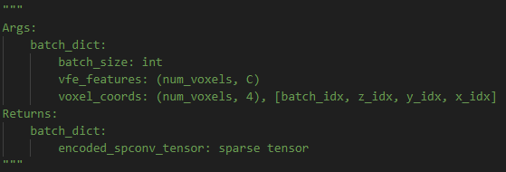
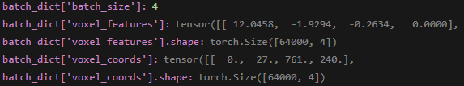
SECOND 모델에서의 데이터 흐름을 통해 모델 파악하기 - VoxelBackBone8x
['voxel_features'] → MeanVFE의 출력인 voxel의 point 정보 (x, y, z, r)
['voxel_coords'] → voxel point의 위치에 해당하는 coordinate (SECOND 논문에서의 spatial index)
point → coordinate 변환 예시 x → (12.0458 + 0) ÷ 0.05 = 240.916 → 240
y → (-1.9294 + 40) ÷ 0.05 = 761.412 → 761
z → (-0.2634 + 3) ÷ 0.1 = 27.366 → 27

Slide 6
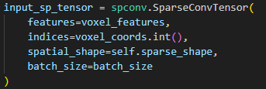
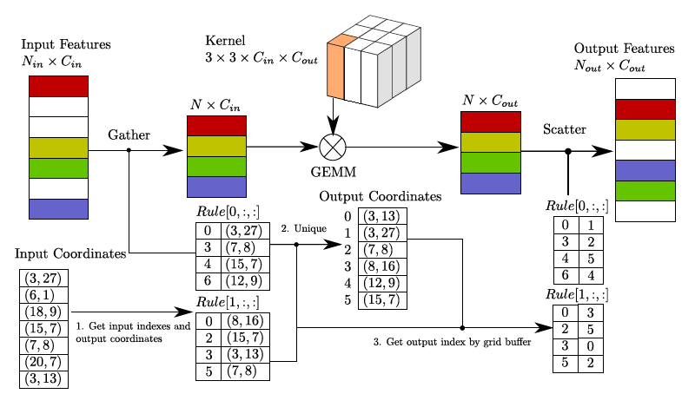
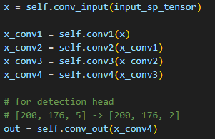
SECOND 모델에서의 데이터 흐름을 통해 모델 파악하기 - VoxelBackBone8x
['voxel_features']와 ['voxel_coords']를 통해
Sparse Convolution Tensor 생성
Sparse Convolution Tensor 이용하여
Sparse Convolution 수행

Slide 7
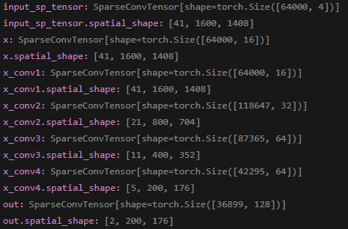
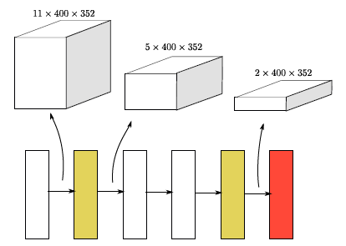
SECOND 모델에서의 데이터 흐름을 통해 모델 파악하기 - VoxelBackBone8x
sparse convolution의 결과 실제 계산된 차원 (N x C x H x W x D)

Slide 8

SECOND 모델에서의 데이터 흐름을 통해 모델 파악하기 - VoxelBackBone8x
VoxelBackBone8x의 아웃풋
z-axis의 차원을 2로 줄여 2D로 변경하기 쉽게 만든 데이터를 출력한다.

Slide 9
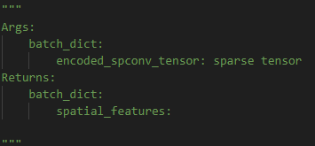
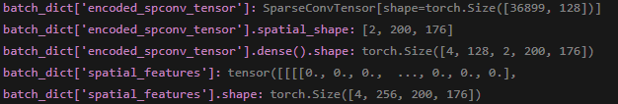

SECOND 모델에서의 데이터 흐름을 통해 모델 파악하기 - HeightCompression
['encoded_spconv_tensor'] → Batch $×$ Channel $×$ Height $×$ Width $×$ Depth
2D 데이터로 바꾸기 위해, Channel(128)과 Height(2)를 곱하여 z-axis (height) 차원을 없애고 Channel을 256으로 늘림
['spatial_features'] → Batch $×$ Channel $×$ Width $×$ Depth

Slide 10
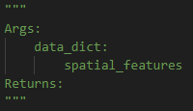

SECOND 모델에서의 데이터 흐름을 통해 모델 파악하기 - BaseBEVBackbone
['spatial_features’] → 2D 취급의 BEV 데이터
Batch $×$ Channel $×$ Width $×$ Depth
Batch $×$ Channel $×$ Height $×$ Width

Slide 11
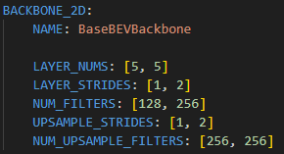
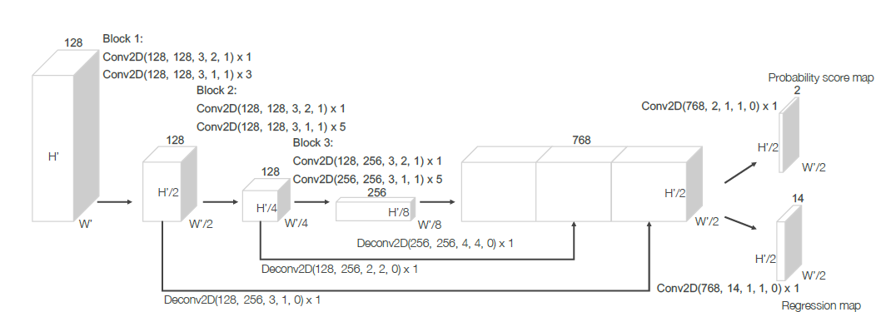
SECOND 모델에서의 데이터 흐름을 통해 모델 파악하기 - BaseBEVBackbone
Block 1: Conv2D(256, 128, 3, 1, 1) x 1 Conv2D(128, 128, 3, 1, 1) x 5 + Deconv2D(128, 256, 1, 1, 0)
Block 2: Conv2D(128, 256, 3, 2, 1) x 1 Conv2D(256, 256, 3, 1, 1) x 5 + Deconv2D(256, 256, 2, 2, 0)

Slide 12


SECOND 모델에서의 데이터 흐름을 통해 모델 파악하기 - BaseBEVBackbone
concatenate
BaseBEVBackbone의 출력

Slide 13
SECOND 모델에서의 데이터 흐름을 통해 모델 파악하기 - AnchorHeadSingle
['spatial_features_2d’] → AnchorHeadSingle의 입력
→ RPN의 feature map

Slide 14
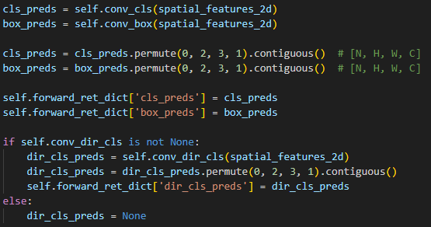
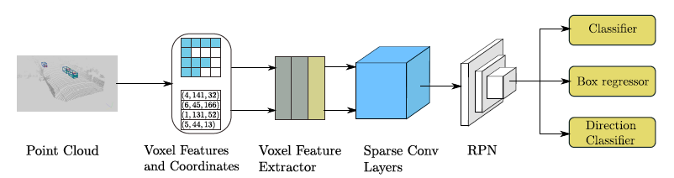
SECOND 모델에서의 데이터 흐름을 통해 모델 파악하기 - AnchorHeadSingle
각각의 task에 대하여 1x1 convolution 적용하여 prediction 수행

Slide 15
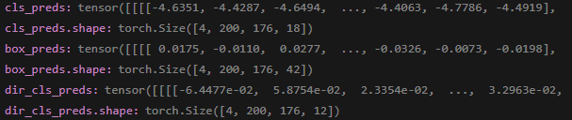
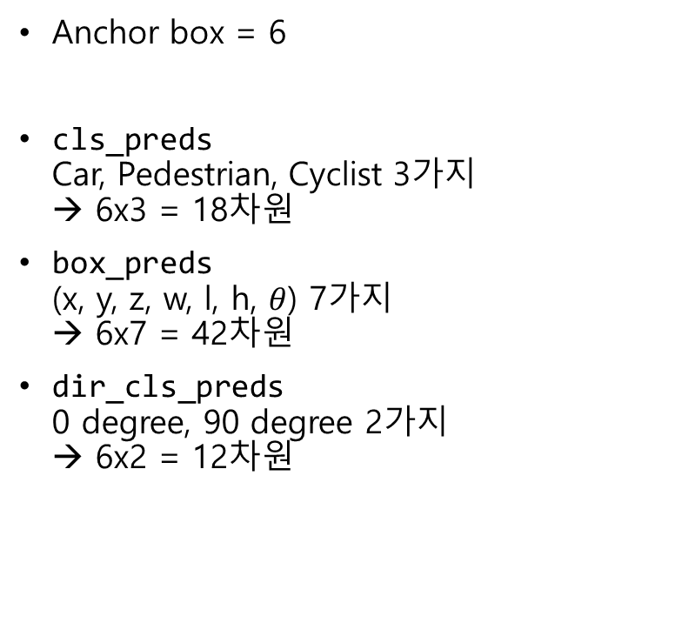
SECOND 모델에서의 데이터 흐름을 통해 모델 파악하기 - AnchorHeadSingle
Anchor box = 6
cls_preds Car, Pedestrian, Cyclist 3가지 → 6x3 = 18차원
box_preds (x, y, z, w, l, h, $θ$) 7가지 → 6x7 = 42차원
dir_cls_preds 0 degree, 90 degree 2가지 → 6x2 = 12차원
Prediction 통해 loss 구하여 학습

Slide 16
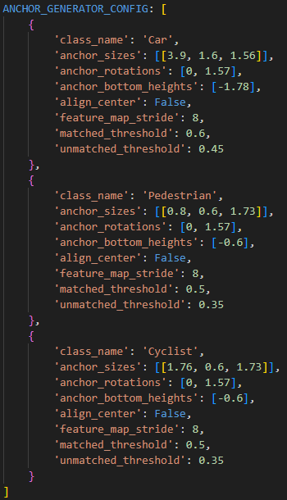

SECOND 모델에서의 데이터 흐름을 통해 모델 파악하기 - AnchorHeadSingle
(참고) Anchor box = 6인 이유
→ class는 총 3가지이고 direction은 총 2가지
→ 3$×$2=6개의 anchor box를 가지게 됨

Slide 17
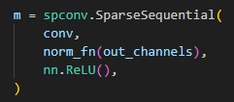
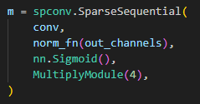

모델 변경 실습
ReLU activation 함수를 모두 4 $×$ Sigmoid activation 함수로 바꾸어서 학습

Slide 18
모델 변경 실습 - 결과
학습시간: 186.80초 / epoch
성능 Car AP@0.70, 0.70, 0.70:
3d AP:88.4989, 78.2694, 77.0351
Pedestrian AP@0.50, 0.50, 0.50:
3d AP:56.5015, 53.2576, 47.7521
Cyclist AP@0.50, 0.50, 0.50:
3d AP:79.6927, 64.7743, 60.5385
학습시간: 354.73초 / epoch
성능 Car AP@0.70, 0.70, 0.70:
3d AP:87.0712, 77.5382, 76.3344
Pedestrian AP@0.50, 0.50, 0.50:
3d AP:52.7309, 49.7125, 45.9568
Cyclist AP@0.50, 0.50, 0.50:
3d AP:78.0391, 65.6828, 61.9870

Slide 19
모델 변경 실습 - 결과
변경사항: 단순한 activation인 ReLU 대신에 복잡한 activation인 Sigmoid를 사용
영향 1. 학습시간이 2배 가량 늘어났다.
영향 2. 하지만 늘어난 학습시간에 비해 성능 개선은 일어나지 않았다.
평가: activation 함수는 ReLU에서 바꾸지 않는 것이 타당함

Slide 20
아이디어 제시
1. cost가 줄어드는 비율 그 자체를 학습에 넣으면 어떨까
ex1) 이번 iteration에서 cost가 줄어든 비율이 엄청 크다 (cost 2 → 1.5 : -25%) → 현재 방향성을 더 살리자 (momentum 키운다 or RMSprop에서 speedup 한다)
ex2) 반대로 이번 iteration에서 cost가 오히려 늘어나거나 거의 차이 없다 (cost 2 → 2.1 : +5%) → 방금 움직인 방향 반대로 간다
2. 깊이 깊어질수록 (input에 가까워질수록) gradient가 높아지도록 뭔가 조정하는 알고리즘 쓰면 vanishing gradient 효과가 줄어들지 않을까
3. 모든 gradient의 norm을 1로 고정시킨다
4. 마지막 레이어에 RNN 기법을 이용하기 즉 마지막 레이어의 아웃풋을 recurrent하게 다시 마지막 레이어의 인풋으로 여러 번 넣는 짓을 하면 detection 작업이 좀 더 완고(robust)해지는 느낌이 나지 않을까 약간 denoising 느낌으로, 아니면 약간 오버피팅 되는 느낌으로
마지막 레이어의 parameter들이 좀 더 오버피팅 될 것이기 때문에 좀 더 확신에 찬 느낌으로 detection을 수행할 것이라고 예상함
5. 코드의 vD, vH, vW를 0.05(x), 0.05(y), 0.1(z) 값을 바꾸면 어떤 영향이 생기는지 알아보기

Slide 21
아이디어 제시
6. 모델을 두개 이어붙인다.
첫 모델은 사람이 알아먹을 수 있는 feature를 내놓는 모델 두번째 모델은 그걸 가지고 detection 수행하는 모델
첫번째 모델이 vertical line detector 느낌 나게
(이러면 feature engineering한다는 소리인데 딥러닝의 의미가 없지 않나)
7. RPN을 2D로 다운시키지 말고, 3D 그대로 쓰면 어떨까
(우선 RPN이 뭔지부터 알아보자)
8. VoxelNet의 VFE에서는 point-wise feature에 inner-voxel 정보를 넣었다 (같은 voxel 안에 묶인 점들과 연관된 정보)
이를 확장해서, 주변 voxel들 (ex. 맞닿아있는 voxel 6개, 26개 등)과의 점들까지도 연관된 정보, 혹은 전체 점들과의 연관된 정보를 point-wise feature에 넣으면 어떨까
(Convolution과 의미가 겹쳐서 별로일 듯)

Slide 22
향후 계획
아직 살피지 못한 loss에서의 데이터 흐름을 추가로 파악해 SECOND 구조를 더 자세하게 분석한다.
제시된 아이디어 중 괜찮은 성능 개선이 기대되는 아이디어를 코드에 적용시켜본다.

Slide 23
피드백 및 질문
x, y, z에 해당하는 개념이 depth, width, height가 아니라 width, height, depth인가?
BEV는 2D data인가?
SECOND 논문에서 equation 5로 바꾸면 (summation index를 image pos가 아닌 kernel pos로 돌리면) GEMM이 안 된다는데, 이유가 뭔가?
해당 kernel pos (k)에 실질적으로 곱해지는, zero를 뺀 값들로만 이루어진 image col을 만들기 위해서? (empty point 아직 안 빼서 GEMM이 안 된다는 뜻??)
SECOND 논문 3.1.5 절에서 subscript t의 의미가 “여기서 사용할 target value”라는 뜻인가? (학습에서 나와야 할 goal value?)
g 첨자는 말 그대로 정확한 실제 값이고, a 첨자는 편의를 위해 고정시킨 대체 값 (ex. car = 1.6 x 3.9 x 1.56)인가?
코드 상의 vfe에서 도대체 무슨 일을 하는가, 그냥 말 그대로 point 평균만 치고 끝 아닌가?
FC → maxpool concatenate → maxpool 이 일을 어디서 하는가?

